Slide 1



Slide 2



طرح و ساخت لایه رس کامپوزیتی(CCL) و لایه رسی ژئوسنتتیک (GCL)
ارائه
فریدون خسروی

Slide 3
فهرست مطالب
مقدمه وکلیات
فصل اول : مقدمه و کلیات
عایق رسی ژئوسنتتیک (GCL)
فصل دوم : عایق رسی ژئوسنتتیک (GCL)
پیشینه تحقیق
فصل سوم : پیشینه تحقیق
آزمایشات و استاندارد ها
فصل چهارم : آزمایشات و استاندارد ها
نتایج و بحث آزمایشات انجام شده
فصل پنجم : نتایج و بحث آزمایشات انجام شده

Slide 4
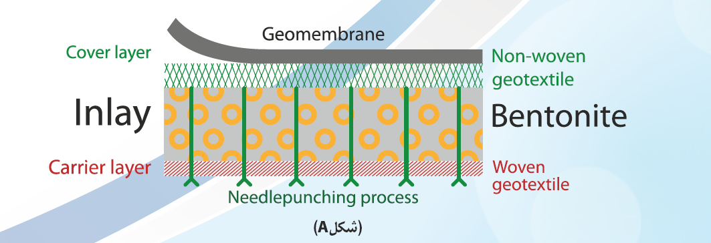
مقدمه
عايق رسي ژئوسنتتيکي (Geosynthetic Clay Liner) از یک هسته یکنواخت از رس بنتونیت سدیمی به عنوان لایه نفوذناپذیر نسبت به آب و دو لایه ژئوسنتتیک بافته شده و بافته نشده تشکیل شده است. هنگامی که بنتونیت در تماس با آب قرار می‌گیرد، متورم شده و به لایه نفوذپذیری بسیارکم تبدیل می‌شود و به صورت یک حفاظ هیدرولیکی چند لایه فشرده در مقابل جریان آب عمل می‌نماید.
لایه رس بنتونیتی در میان ژئوسینتتیک ها نفوذپذیری بسیار ناچیز دارند که رس می تواند در بین دو لایه ژئوتکستایل یا یک لایه ژئوتکستایل و یک لایه ژئوممبران قرار گیرد. این سه لایه توسط روشهای ، 1- مکانیکی (پانچ کردن) ، 2- یا روش شیمیایی (با استفاده از چسب) ، و 3- احتمالاً تراکم و پرس سبک به یکدیگر متصل می شوند. ژئوتکستایل های قرار گرفته در کف اغلب از نوع نبافته هستند و در برخی موارد از ژئوتکستایل بافته در روی لایه GCL نیز استفاده می شود.
مقدمه وکلیات
عایق رسی ژئوسنتتیک (GCL)
پیشینه تحقیق
آزمایشات و استاندارد ها
نتایج و بحث آزمایشات انجام شده

Slide 5
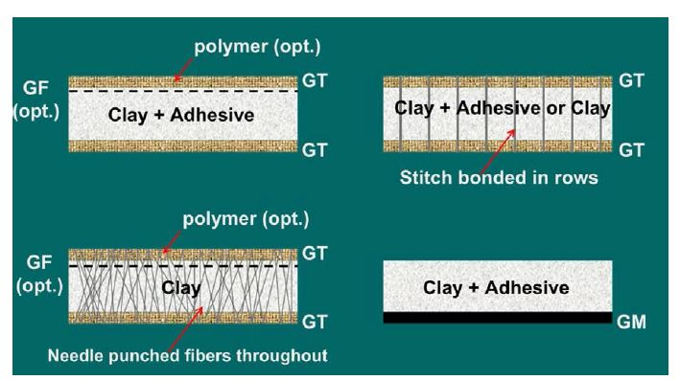
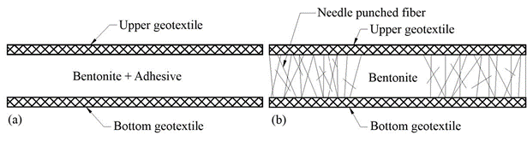
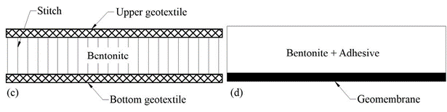
مقدمه وکلیات
عایق رسی ژئوسنتتیک (GCL)
پیشینه تحقیق
آزمایشات و استاندارد ها
نتایج و بحث آزمایشات انجام شده

Slide 6
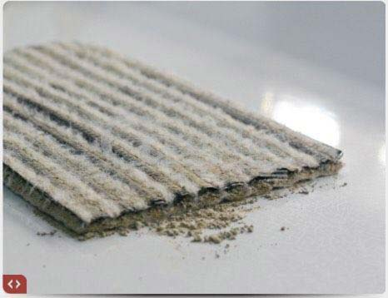
مقدمه وکلیات
عایق رسی ژئوسنتتیک (GCL)
پیشینه تحقیق
آزمایشات و استاندارد ها
نتایج و بحث آزمایشات انجام شده

Slide 7

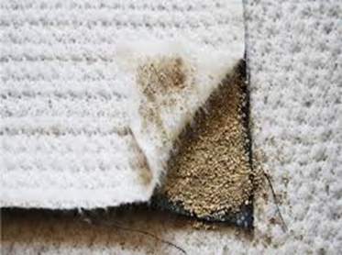
ادامه مقدمه
مقدمه وکلیات
ا
عایق رسی ژئوسنتتیک (GCL)
GCL برای اولین بار به عنوان یک ژئوسنتتیک از سال 1988 در محل دفن زباله های جامد در به کار گرفته شد. این محصول از دو لایه ژئوتکستایل که بین آن ها بنتونیت و یک ماده چسبنده جهت چسباندن بنتونیت به دو لایه ژئوتکستایل قرار گرفته بود، تشکیل شده بود. همزمان با تولید این محصول ، محصول مشابه دیگری نیز در آلمان تولید شد. تفاوت این 2 نوع GCL تولید شده در نحوه قرارگیری بنتونیت و ژئوتکستایل ها بود.
پیشینه تحقیق
آزمایشات و استاندارد ها
نتایج و بحث آزمایشات انجام شده

Slide 8

عایق رسی ژئوسنتتیک(GCL)
نوع لایه ژئوسنتتیک ها
مصالح ریزدانه رسها و بنتونیت ها
مواد افزودنی و تورم زا
مقدمه وکلیات
عایق رسی ژئوسنتتیک (GCL)
پیشینه تحقیق
آزمایشات و استاندارد ها
نتایج و بحث آزمایشات انجام شده

Slide 9
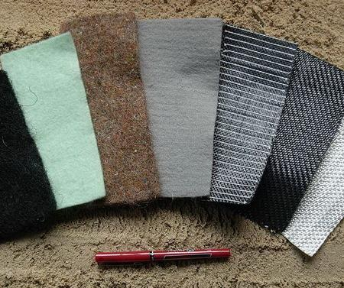
ژئوسنتتیک
کلمه ژئوسنتتیک، از دو بخش «ژئو»( Geo) و «سنتتیک»(Synthetic) ساخته شده‌است. از کلمه «ژئو» در مواردی استفاده می‌شود که مربوط به زمین باشد و قسمت دوم، «سنتتیک»، به مصالحی که ساخته دست بشر باشند یا به عبارت دیگر موادی که مصنوعی‌اند و بر پایه مواد نفتی است و به صورت آزاد در طبیعت یافت نمی‌شوند.
کلمه ژئوسنتتیک برای دسته ای از محصولات به کار می رود که عموماً جهت بر طرف سازی مشکلات ژئوتکنیک به کار می روند.
مقدمه وکلیات
عایق رسی ژئوسنتتیک (GCL)
پیشینه تحقیق
آزمایشات و استاندارد ها
نتایج و بحث آزمایشات انجام شده

Slide 10
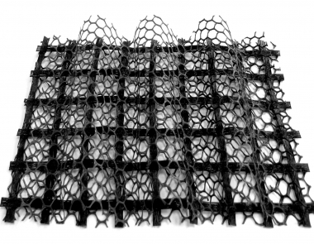
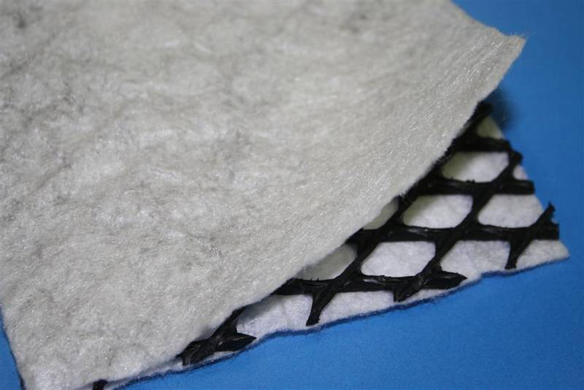
الف ب
(الف) ژئوکامپوزیت ؛ (ب) ژئونت(
ادامه انواع ژئوسنتتیک‌ها
مقدمه وکلیات
عایق رسی ژئوسنتتیک (GCL)
پیشینه تحقیق
آزمایشات و استاندارد ها
نتایج و بحث آزمایشات انجام شده

Slide 11
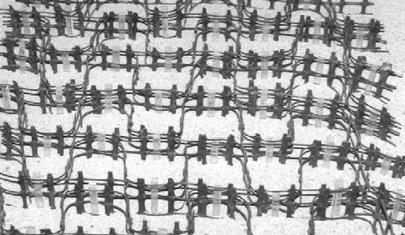
الف ب ج
انواع مسلح‏کننده‏ ژئوسل (الف) ژئوسل‏هاي ساخته شده از ژئوگريد(Dash et al., 2003)­؛ (ب) ژئوسل سوراخ دار­(Bathurst and Jarrett, 1998)؛ (ج) ژئوسل بدون سوراخ
ادامه انواع ژئوسنتتیک‌ها
مقدمه وکلیات
عایق رسی ژئوسنتتیک (GCL)
پیشینه تحقیق
آزمایشات و استاندارد ها
نتایج و بحث آزمایشات انجام شده

Slide 12
GCL
ژئوتکستایل – ژئوممبران و میان لایه رسی
ژئوسنتتیک‌ها از نوع GCL
مقدمه وکلیات
عایق رسی ژئوسنتتیک (GCL)
پیشینه تحقیق
آزمایشات و استاندارد ها
نتایج و بحث آزمایشات انجام شده

Slide 13
عملکرد انواع ژئوسنتتیک‌ها
(GS)ژئوسنتتیک | جداسازی | مقاوم سازی | فیلتراسیون | زهکشی | آب بند
(GT)ژئوتکستایل | X | X | X | X
(GG)ژئوگرید |  | X
(GN)ژئونت |  |  |  | X
(GM)ژئوممبرین | X |  |  |  | X
GCL |  |  |  |  | X
(GL) ژئوسل | X | X
(GC)ژئوکامپوزیت | X | X | X | X | X
مقدمه وکلیات
عایق رسی ژئوسنتتیک (GCL)
پیشینه تحقیق
آزمایشات و استاندارد ها
نتایج و بحث آزمایشات انجام شده

Slide 14
انواع ژئوسنتتیک‌ها
1- ژئوتکستایل:محافظ، فیلتراسیون، تقویت، زهکشی، تثبیت و لایه جداسازی جایگزین برای زمین های متنوع مانند خاک، سنگ، ماسه و برای افزایش پایداری خاک، کنترل فرسایش یا کمک به زهکشی استفاده می شوند
2- ژئوگریدها: جهت مسلح سازی خاک و ساخت دیوارهای حائل و غیره کاربرد دارند. ژئوگریدها، مشبک توری است که به صورت ستون های افقی برای مستحکم نگاه داشتن دیوار ها استفاده میگردد.
3- ژئوممبران‌ها : که خاصیت عایق کاری انواع سطوح بدون نیاز به زیرسازی خاص را دارد. که باعث نفوذ ناپذیری نسبت به انواع سیالات (برای مثال آب، مواد شیمیایی و نفتی) می شود
4- ژئونت‌ها : جهت جلوگیری از فرسایش شیب‌ها و زهکشی مناسب که از تزریق پیوسته نوارهای پلیمری با زاویه دقیق نسبت به یکدیگر تولید می‌شوند. جنس آنها معمولاً از پلی اتیلن می‌باشد
5 - ژئوکامپوزیت‌ها : ترکیبی از ورقه های مختلف ژئوسنتیک مانند ژئوتکستایل- ژئونت، ژئوتکستایل
6- ورقه های ژئوسنتیک با میان لایه های رسی (GCL)
7- ژئوسل: از جنس پلی پراپیلن بوده و برای جلوگیری از فرسایش خاک، شسته شدن خاک توسط آب و رویاندن گیاه بر روی تپه و خاک های شیب دار کاربرد دارد.
8- ژئومت: از جنس پلی پراپیلن بوده و برای جلوگیری از فرسایش خاک، شسته شدن خاک توسط آب و رویاندن گیاه بر روی تپه و خاک های شیب دار کاربرد دارد.
مقدمه وکلیات
عایق رسی ژئوسنتتیک (GCL)
پیشینه تحقیق
آزمایشات و استاندارد ها
نتایج و بحث آزمایشات انجام شده

Slide 15

عملکرد ژئوسنتتیک ها
1- فیلتراسیون:می تواند به طرز قابل توجه کارایی یک سازه ی خاکی را با کنترل کردن فرسایش سازه و پایین آوردن میزان ذرات خاکی که از مجموعه شسته و جدا می شود بالا ببرد. و برای ایجاد سیستم های فیلتر کننده ی موثر به کار روند.
2-زهکشی:در تمام سازه های خاکی،برای حذف آب های سطحی وکاهش فشار جانبی بردیوارحائل موردنیازاست
3- محافظت:در برخی استفاده های خاکی لازم است که یک قسمت را از قسمت دیگر جدا کنیم و از آن حفاظت کنیم به دلایل ممانعت از نشت مایعات، حفظ کردن یک سازه ی خاکی از فرسایش
4- جداسازی: دو لایه از خاک را که پراکندگی و اندازه ی ذراتشان با یکدیگر متفاوت است، از هم جدا می کند.
5 - مقاوم سازی: ژئوتکستایل را می توان برای مقاوم سازی حجمی از خاک، بالا بردن زاویه ی برش و بالا بردن ثبات ساختار خاک استفاده کرد. خاک و سنگ به داشتن مقاومت در برابر نیروی فشاری و به داشتن ظرفیت کم برای نیروهای کششی معروف هستند، ژئوتکستایل به نیروهای کششی که خاک نمی تواند تحمل کند یاری می دهد.
مقدمه وکلیات
عایق رسی ژئوسنتتیک (GCL)
پیشینه تحقیق
آزمایشات و استاندارد ها
نتایج و بحث آزمایشات انجام شده

Slide 16
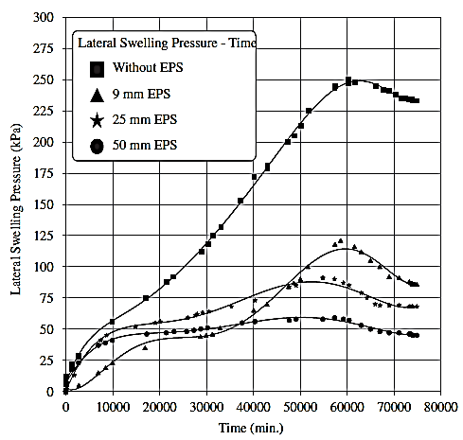
عملکرد ژئوسنتتیک ها - GCL
1- منحنی تورم - زمان
مقدمه وکلیات
عایق رسی ژئوسنتتیک (GCL)
پیشینه تحقیق
آزمایشات و استاندارد ها
نتایج و بحث آزمایشات انجام شده

Slide 17
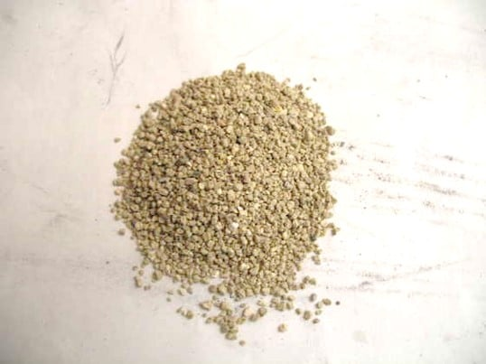
انواع بنتونیت ها
بنتونیت‌ها را از لحاظ توانایی جذب و تورم به سه گروه تقسیم می‌کنند:
الف - بنتونیت با تورم زیاد (بنتونیت سدیم)
ب- بنتونیت با تورم کم (بنتونیت کلسیم)
ج - بنتونیت با تورم متوسط (بنتونیت متوسط)
مقدمه وکلیات
عایق رسی ژئوسنتتیک (GCL)
بنتونیت سدیم یک ماده معدنی طبیعی از خانواده رس ها می باشد که از مواد آتشفشانی تشکیل شده است. و دارای خواص زیر می رسد:
1- بشدت جاذب رطوبت است
2- در اثر جذب رطوبت متورم میشود
3- پس از جذب رطوبت به ماده ژله ای تبدیل میشود که بصورت آببند عمل میکند.
پیشینه تحقیق
آزمایشات و استاندارد ها
نتایج و بحث آزمایشات انجام شده

Slide 18
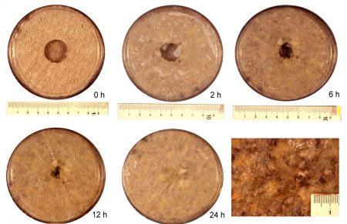
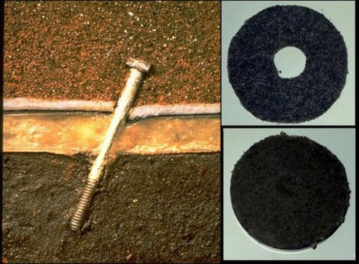
خاصیت خود ترمیم شوندگی و فرمول آن
خاصيت تورم قابل توجه بنتونيت باعث مي گردد حفره هاي مصنوعی موجود در توده بنتونيت پس از رسيدن آب به آن (فرآيند هيدراتاسيون) پر می شود. اين امر موجب يکي از خواص اساسی GCL ها به عنوان خود ترميمي است
بنتونیت به دو صورت در دسترس است: 1- بنتونیت دانه ای 2- بنتونیت پودر شده
فرمول بنتونیت که عمدتاً از رس مونت مورونیت حاصل می شود عبارت است از : ۹/۶۶% سیلیس، ۳/۱۶% آلومینیوم اکسید، ۶% آب، ۳/۳ % اکسید آهن، ۶/۲ % سدیم اکسید ، ۸/ %1 کلسیم اکسید، ۵/۱ % منیزیم اکسید، ۴۸/ ۰ % اکسید پتاسیم و ۱۲/۰ % تیتانیوم اکسید و فرمول شیمیایی کلی آن به ‌صورت Al2O34SiO2H2O است. H2O
Fe₂O₃
Na2O
CaO
MgO
K2O
TiO2
مقدمه وکلیات
عایق رسی ژئوسنتتیک (GCL)
پیشینه تحقیق
آزمایشات و استاندارد ها
نتایج و بحث آزمایشات انجام شده

Slide 19
خاصیت خود ترمیم شوندگی و فرمول آن
بنتونیت مورداستفاده در میان لایه ژئوسنتتیک نوعی خاک رس است که دارای ترکیب شیمیایی و انواع مختلفی است. بنتونیت‌ها براثر هوازدگی خاکسترهای آتش‌فشانی و اغلب در حضور آب تشکیل می‌شوند و سنگ منشأ آن‌ها اکثراً بازیک است. بنتونیت با فرمول عمومی (Na,Ca)(Al,Mg)(Si4O10)3(OH)6nH2o در دسته رس‌ها قرار دارد و کانی غالب آن مونتموریونیت بوده و دارای ظرفیت تبادل کاتیونی بالایی است. بنتونیت در خانواده سیلیکات‌های صفحه‌ای و گروه اسمکتیت بوده و دارای ساختمان سه لایه‌ای می‌باشد که یک‌لایه آلومینیوم با پیوندهای سست بین دولایه سیلیس قرار می‌گیرد. بنتونیت به دلیل وجود این ساختمان سه لایه، دارای خاصیت کلوئیدی می‌باشد. وجود مونتموریونیت در بنتونیت خاصیت سوسپانسیون ‌کنندگی مناسبی به آن می‌دهد و درنتیجه می‌تواند مواد آلی، پروتئین‌ها و اسیدهای آمینه را در ساختمان داخلی یا خارجی خود حفظ کند.
مقدمه وکلیات
عایق رسی ژئوسنتتیک (GCL)
پیشینه تحقیق
آزمایشات و استاندارد ها
نتایج و بحث آزمایشات انجام شده

Slide 20

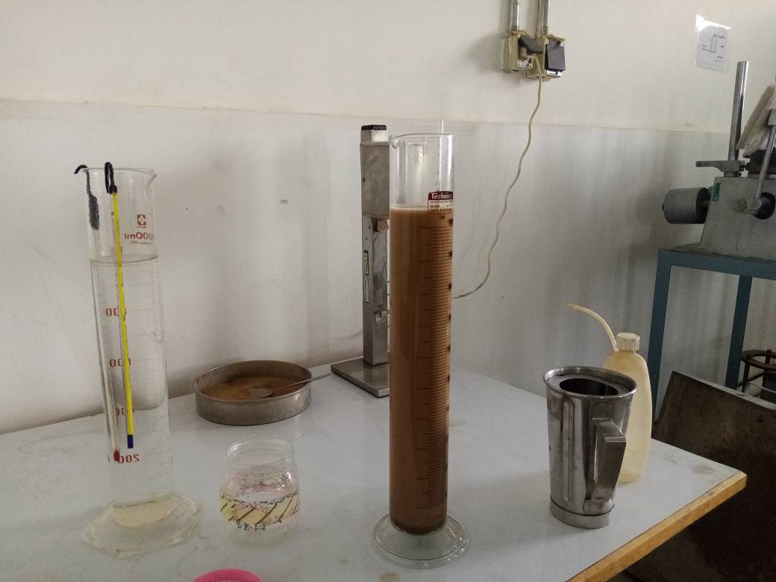
آزمایشات و استاندارد های GCL
1- آزمایش دانه‌بندی : خاک یکی از انواع مهم آزمایش خاک است که بر اساس ASTM D422-63 انجام می­گیرد، نحوه توزیع دانه‌های خاک به دو صورت انجام می­گیرد. اساس آزمایش دانه‌بندی، رده‌بندی انواع خاک‌ها بر اساس اندازه دانه‌ها
1-1- آزمایش دانه‌بندی به روش خشک
1-2- آزمایش دانه‌بندی به روش‌تر
2- هیدرومتری
آزمایش هیدرومتری خاک بخشی از آزمایش دانه‌بندی است که جهت دانه‌بندی خاک‌های بسیار ریزدانه که عبوری از الک شماره ۲۰۰ هستند مناسب است. اساس آزمایش هیدرومتری بر پایه تفاوت در سرعت ته‌نشین شدن ذرات خاک بناشده است
مقدمه وکلیات
عایق رسی ژئوسنتتیک (GCL)
پیشینه تحقیق
آزمایشات و استاندارد ها
نتایج و بحث آزمایشات انجام شده

Slide 21

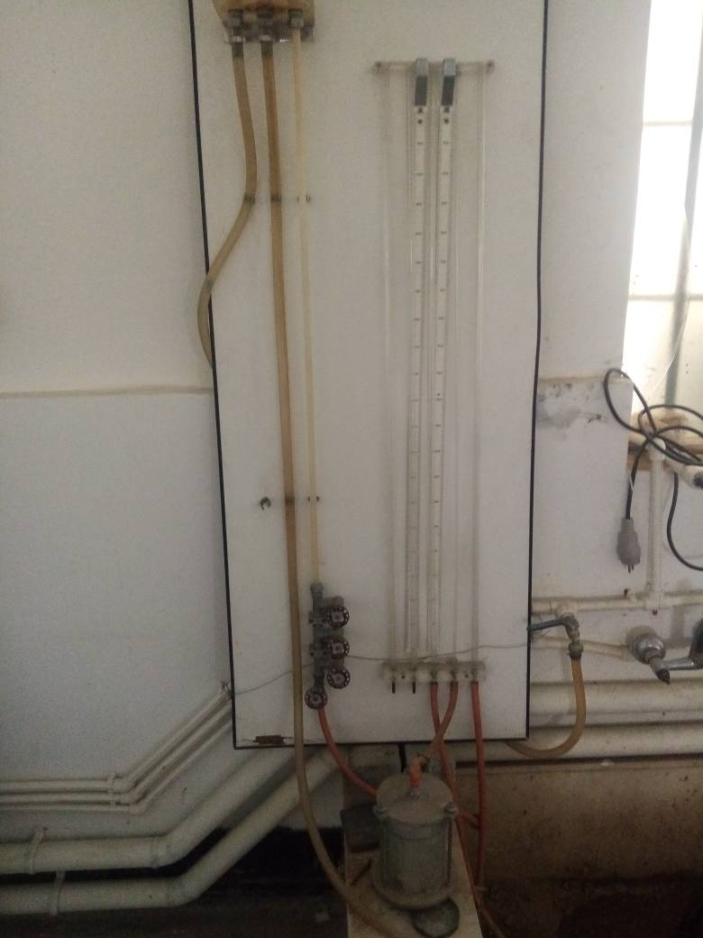
3- آزمایش نفوذپذیری
نفوذپذیری خاک، معیاری است که ظرفیت عبور سیالات از درون محیط‌های خاکی را نمایش می‌دهد. این معیار معمولاً به‌صورت ضریب k در معادله قانون دارسی ظاهر می‌شود. در برخی از موارد، به ضریب نفوذپذیری خاک، ضریب هدایت هیدرولیکی نیز می‌گویند. این ضریب، اهمیت بالایی در مسائل ژئوتکنیکی و تحلیل رفتار مکانیکی خاک دارد. طراحی سازه‌های خاکی (خاکریز، سد، فونداسیون) و سازه‌های روی لایه‌های خاکی، با در نظر گرفتن ضریب نفوذپذیری انجام می‌گیرد.
3-1- بار ثابت: برای اندازه‌گیری نفوذپذیری خاک‌های دارای نرخ جریان بالا (مانند شن و برخی از رس‌ها) مناسب است.
3-2- بار افتان
در تجهیزات آزمایش بار افتان، امکان کاهش بار در هنگام نفوذ آب به درون نمونه و کاهش فشار در حین اجرای آزمایش فراهم می‌شود. این شرایط برای خاک‌های دانه‌ریز مورداستفاده قرار می‌گیرد.
بر اساس استاندارد AASHTO T215 انجام می‌گیرد. استاندارد ASTM D2434 نیز دستورالعمل مشابهی را پیشنهاد می‌کند.
مقدمه وکلیات
عایق رسی ژئوسنتتیک (GCL)
پیشینه تحقیق
آزمایشات و استاندارد ها
نتایج و بحث آزمایشات انجام شده

Slide 22

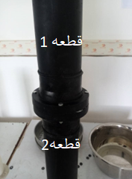
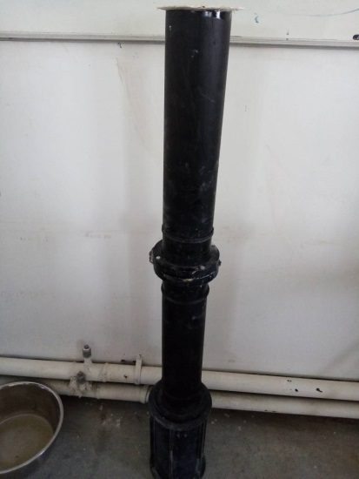
4- آزمایش نفوذپذیریGCL با دستگاه جدید
با توجه به نبود دستگاه اندازه‌گیری نفوذپذیری GCL در آزمایشگاه‌های کشور، دستگاه نفوذپذیری برای محصولGCL ساخته شد.
مقدمه وکلیات
عایق رسی ژئوسنتتیک (GCL)
پیشینه تحقیق
آزمایشات و استاندارد ها
نتایج و بحث آزمایشات انجام شده

Slide 23
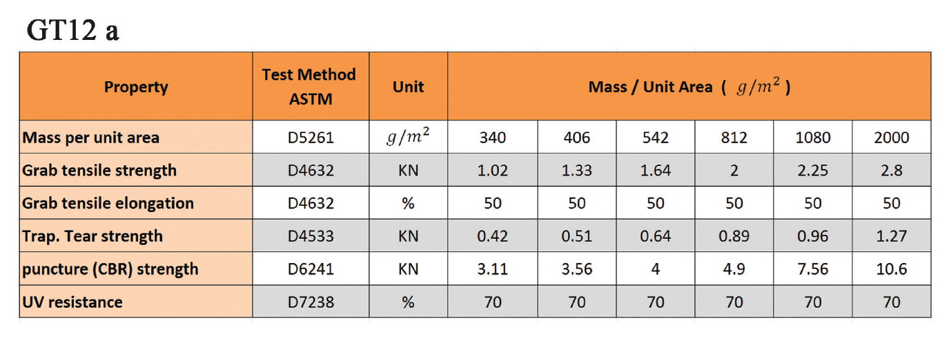
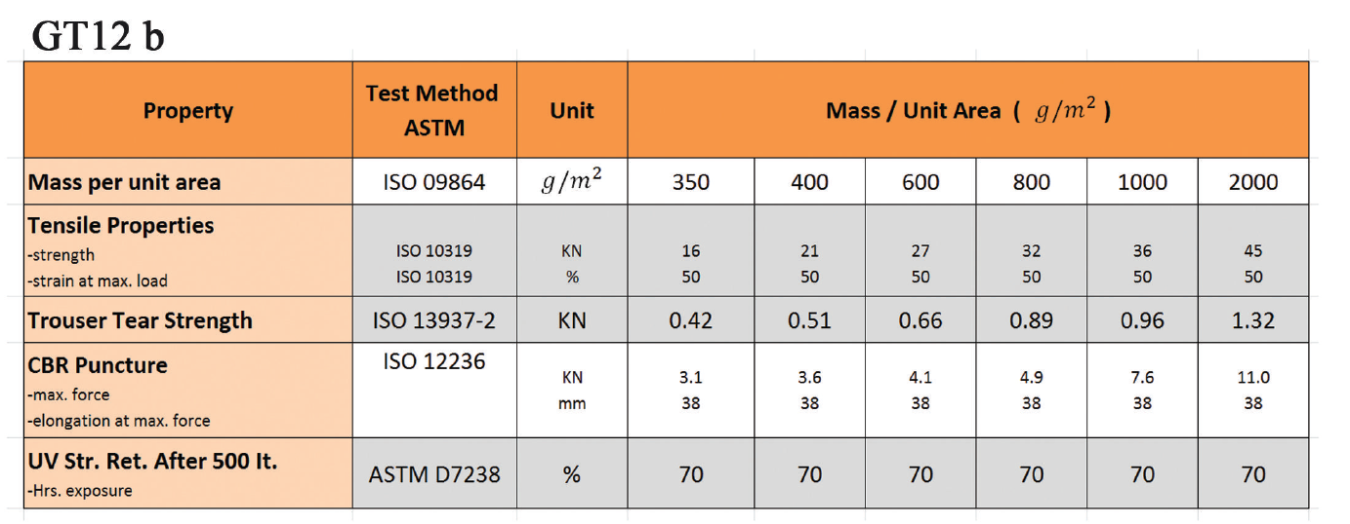
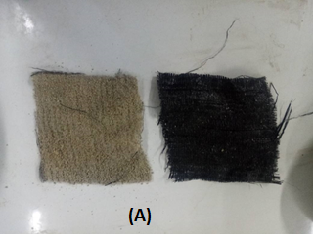
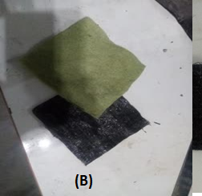
5-ژئوسنتتیک‌
مقدمه وکلیات
عایق رسی ژئوسنتتیک (GCL)
پیشینه تحقیق
آزمایشات و استاندارد ها
نتایج و بحث آزمایشات انجام شده

Slide 24

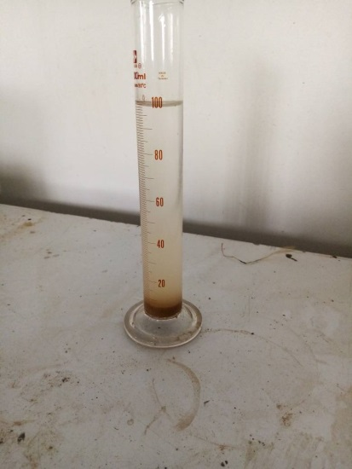
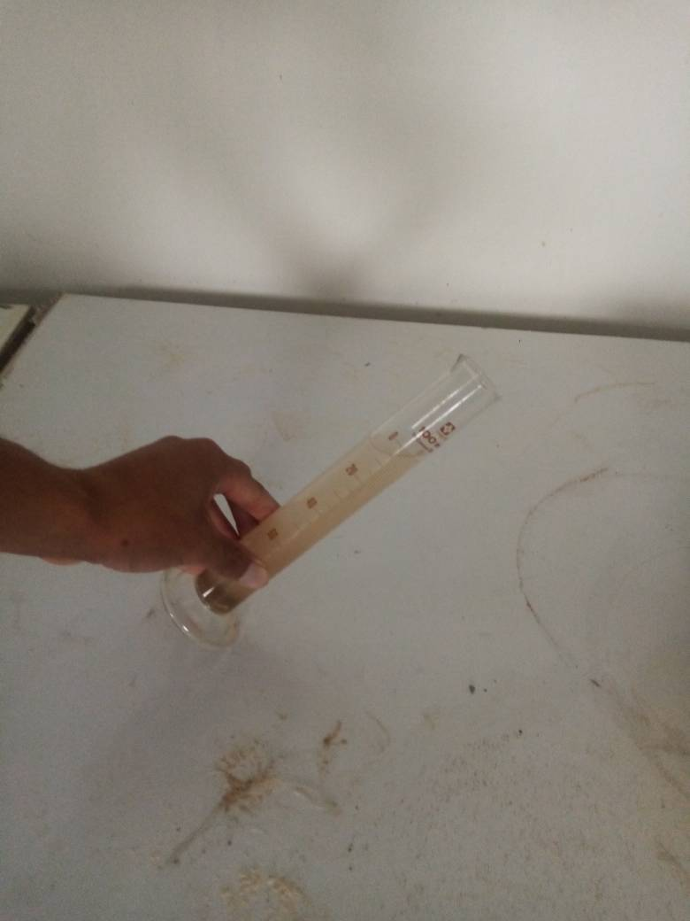
6-آزمایش تورم
ارزیابی خواص متورم شدن یک کانی رسی در آب آزمایش (آب مقطر)، برای رسیدن به بهترین نوع بنتونیت در پارامتری مهم در GCL می‌باشد.
مقدمه وکلیات
عایق رسی ژئوسنتتیک (GCL)
پیشینه تحقیق
آزمایشات و استاندارد ها
نتایج و بحث آزمایشات انجام شده

Slide 25
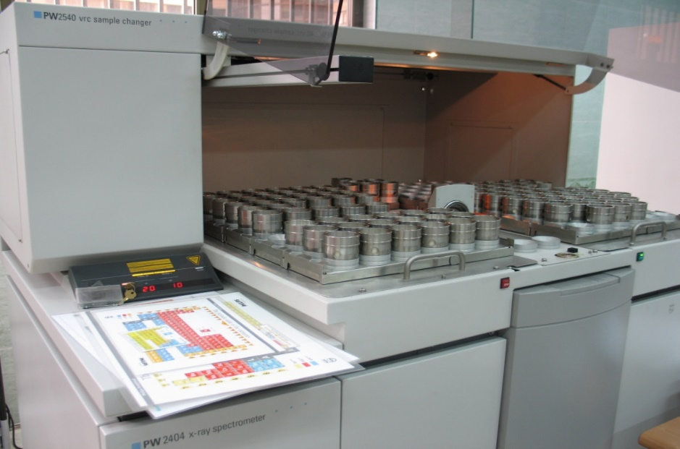
7-آزمایش XRF (X-ray Fluorescence)
آنالیز XRF (فلورسانس پرتوایکس ) یکی از آنالیزهای بسیار پرکاربرد در صنعت و تحقیقات دانشگاهی است و در دسته آنالیزهای طیف‌سنجی قرار می‌گیرد. XRF آنالیزی عنصری است. بدین معنی که می‌تواند غلظت عناصر معدنی و فلزی اصلی نمونه و دیگر عناصر را اندازه‌گیری کند.
لذا آنالیز XRF یکی از مهم‌ترین روش‌ها برای شناسایی عناصر در مواد مجهول و انجام مهندسی معکوس است. اگر نمونه خاکی یا معدنی مجهول دارید، بهترین راه برای شناسایی آن در گام اول انجام آنالیز XRF است
مقدمه وکلیات
عایق رسی ژئوسنتتیک (GCL)
پیشینه تحقیق
آزمایشات و استاندارد ها
نتایج و بحث آزمایشات انجام شده

Slide 26
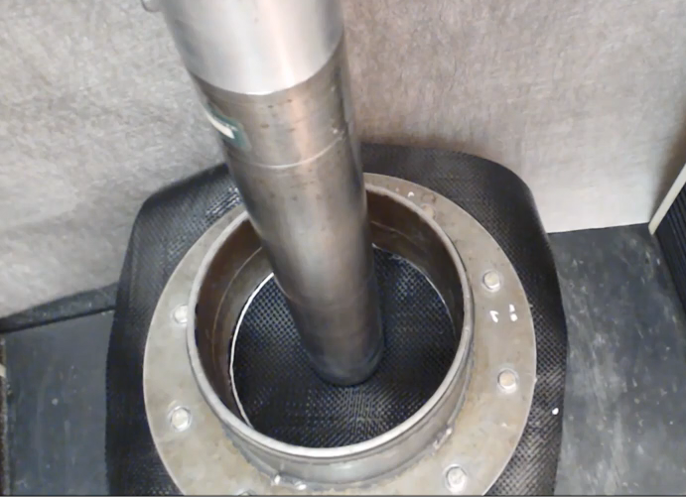
8- ژئوتکستایل ها و محصولات وابسته -تعیین خزش کششی و رفتار گسیختگی خزشی-استاندارد ملی ایران شماره 7777 (طبـق اسـتاندارد EN –ISO -10319-2008)
9- روش تست استاندارد برای استحکام پارگی ذوزنقه‌ای ژئوتکستایل ها ASTM D4533
10- روش تست استاندارد برای بار شکستگی و ازدیاد طول ژئوتکستایل ASTM D4632/D4632M
11- ژئوسنتتیک - تست سوراخ استاتیک (تست CBR)
این استاندارد روشی برای تعیین مقاومت سوراخ شدگی محصول ژئوسنتتیک را تعیین می­کند. در این روش نیروی موردنیاز برای فشار دادن یک پیستون با انتهای صاف به ژئوسنتتیک ها تعیین می­شود. لازم به ذکر است، این آزمایش معمولاً بر روی نمونه‌های خشک انجام‌شده و برای اکثر انواع محصولات قابل‌استفاده است.
مقدمه وکلیات
عایق رسی ژئوسنتتیک (GCL)
پیشینه تحقیق
آزمایشات و استاندارد ها
نتایج و بحث آزمایشات انجام شده

Slide 27
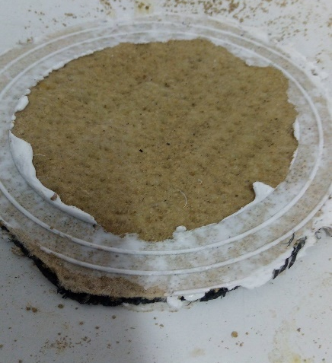
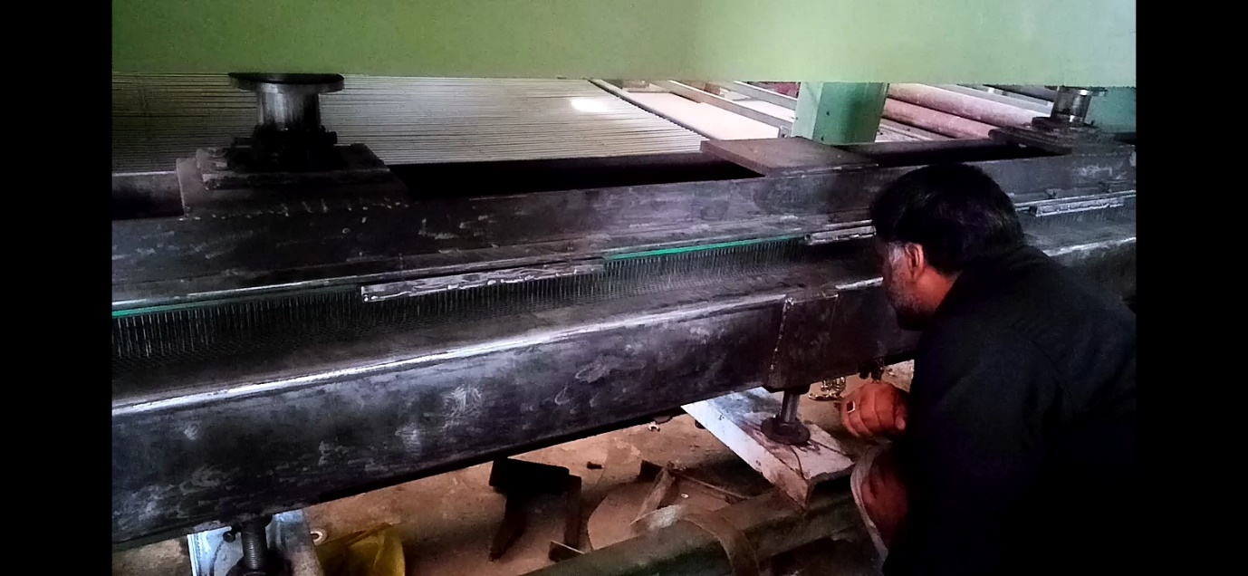

نتایج آزمایش نفوذپذیری
1- نتایج نمونه خارجی
در نمونه خارجی در ابتدا بصورت خشک، در عرض 3 دقیقه 875 میلی‌لیتر آب را از خود عبور داد و بعد از اینکه اشباع شد دوباره مورد تست قرار گرفت. بنابراین در عرض 60 دقیقه، 260 میلی‌لیتر آب را عبور داده و ضریب نفوذپذیری محاسبه شد.
K=9.2*${10}^{−7}$
مقدمه وکلیات
عایق رسی ژئوسنتتیک (GCL)
پیشینه تحقیق
2- نمونه آزمایش ساخت شده با ژئوتکستایل تولید داخلC-Y-B 10
پس از بررسی های فراوان از بین شرکت های تولید کننده ژئو سنتتیک وبررسی کیفیت محصولات آنها شرکت تاپ را انتخاب کرده و از ژئوتکستایل های این شرکت جهت ساخت نمونه های آزمایشگاهی بهره بردیم
آزمایشات و استاندارد ها
نتایج و بحث آزمایشات انجام شده

Slide 28
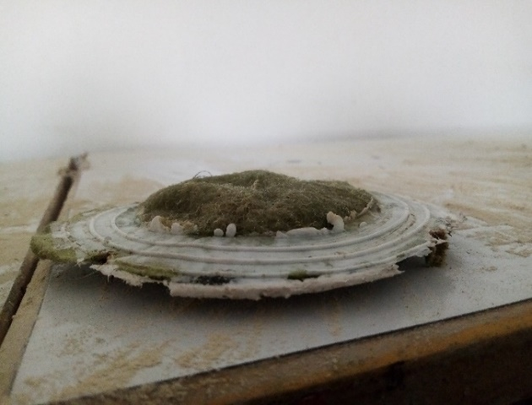
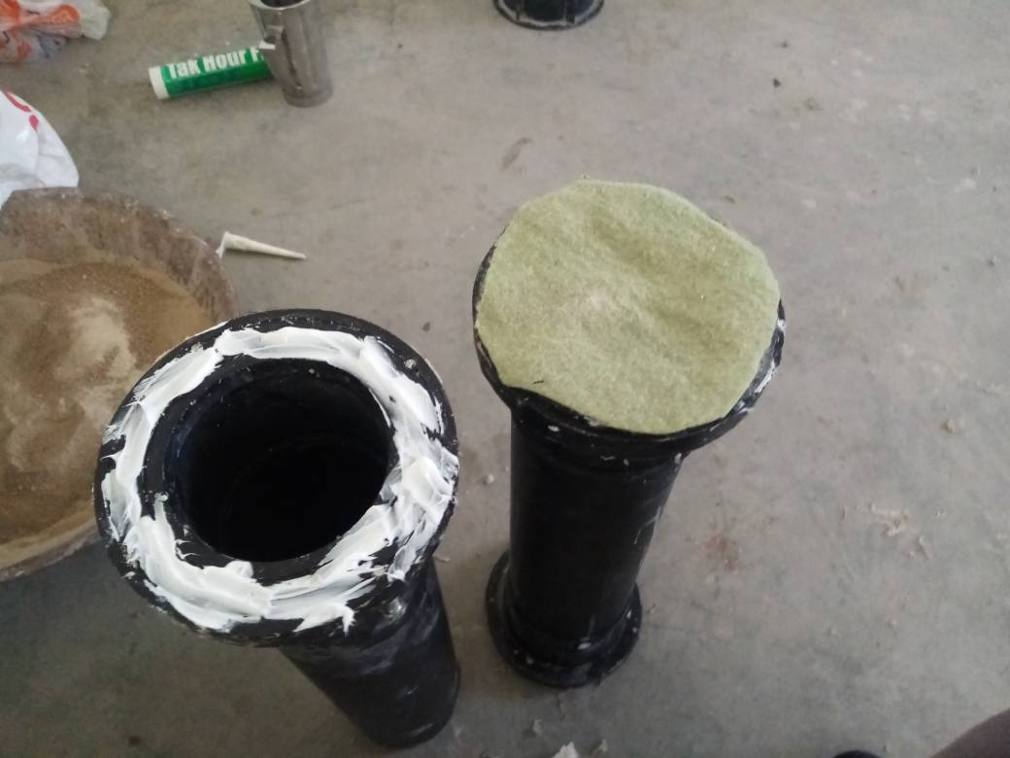


1- بنتونیت خالص به مقدار 35 گرم
نتایج بررسی این نوع بنتونیت نشان داد در مدت 210 دقیقه 400 میلی‌لیتر آب را از خود عبور داده که با توجه به فرمول مربوطه به عدد K=4.35*${10}^{−7}$ رسیده شد.
قطر لوله آزمایش 10 سانتی متر می باشد
مقدمه وکلیات
عایق رسی ژئوسنتتیک (GCL)
پیشینه تحقیق
2-نمونه آزمایش ساخت شده با ژئوتکستایل تولید داخل با 25% بنتونیت خالص و 75% خاک رس
نتایج بررسی این نمونه بدین صورت شد
که در مدت 120 دقیقه میزان 13 میلی لیتر آ ب عبور داد.
K=2.3*${10}^{−8}$
آزمایشات و استاندارد ها
نتایج و بحث آزمایشات انجام شده

Slide 29
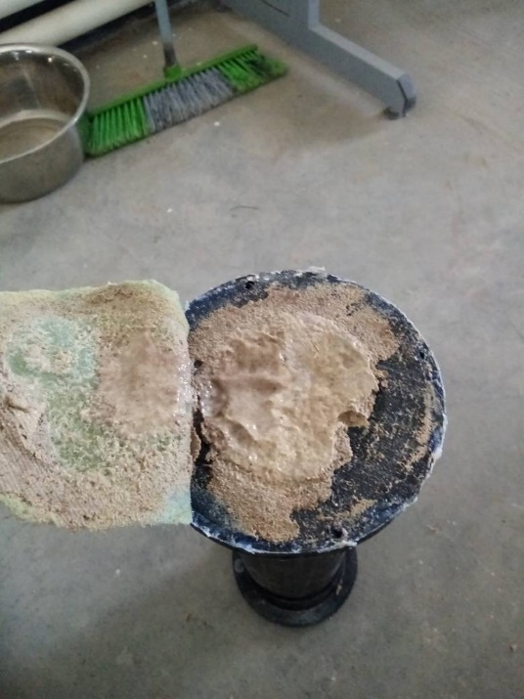
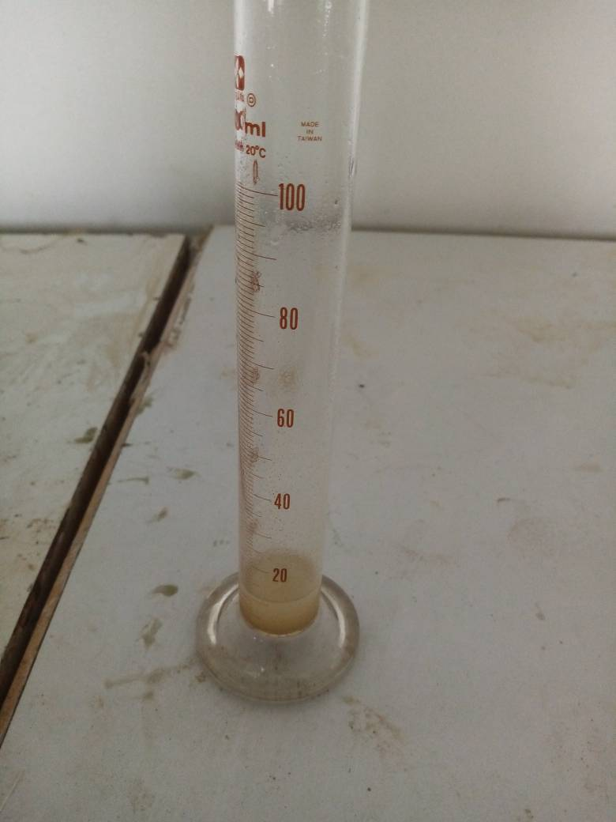


3- نمونه آزمایش ساخت شده با ژئوتکستایل تولید داخل با 50 % بنتونیت خالص و 50%خاک رس
در این آزمایش بدین صورت بود که در مدت 290 دقیقه مقدار 10 میلی لیتر آب عبور کرد که مقدار ضریب می شود
K=7.39*${10}^{−9}$
4- نمونه آزمایش ساخت شده با ژئوتکستایل تولید داخل با 75%بنتونیت خالص و 25%خاک رس
نتایج آزمایش بدین صورت شد که در مدت 35 ساعت مقدار 15 میلی لیتر عبور کرد که ضریب برابر شد با:
K=1.15*${10}^{−9}$
مقدمه وکلیات
عایق رسی ژئوسنتتیک (GCL)
پیشینه تحقیق
آزمایشات و استاندارد ها
نتایج و بحث آزمایشات انجام شده

Slide 30
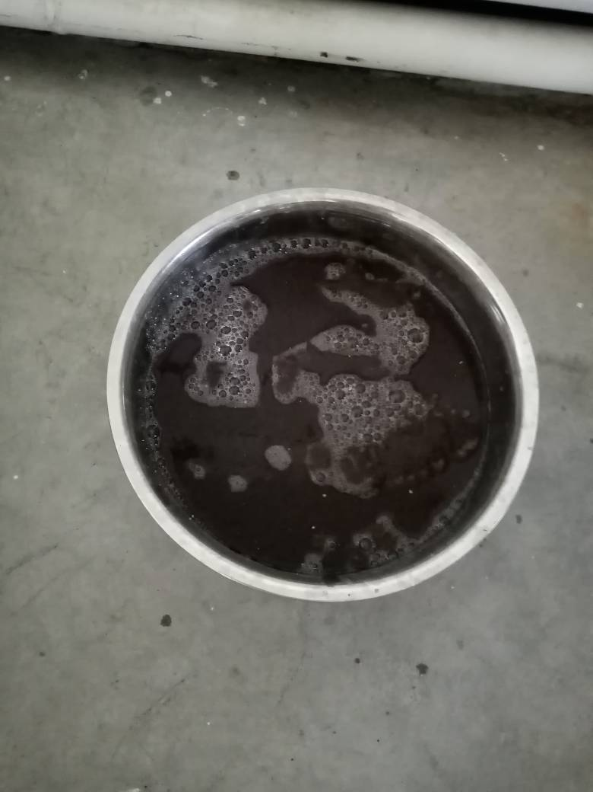
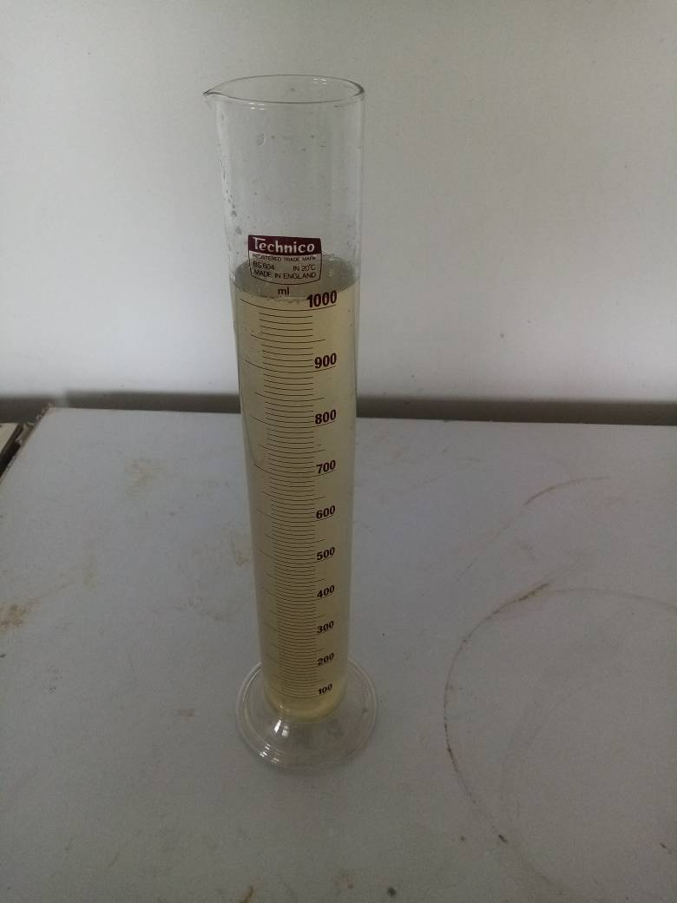
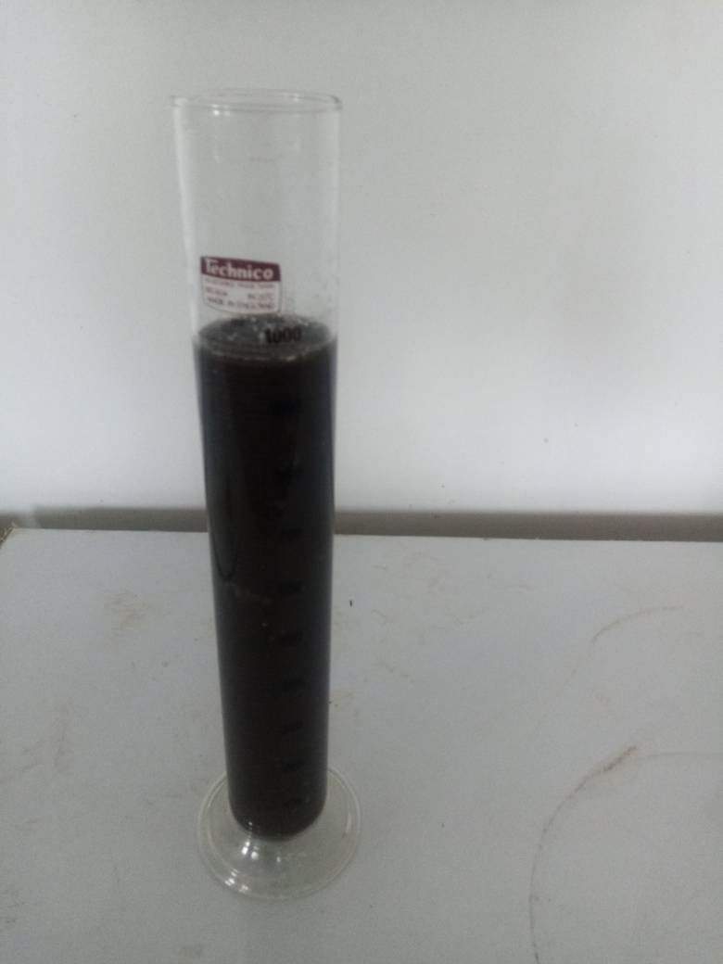
تست مواد فاضلابی
یکی از پر کاربردترین مصارف GCL ، استفاده از آنها در لندفیل ها و مکان‌هایی که مواد فاضلابی یا مواد سمی قرار دارند، می­باشد. همان‌طور که در فصل سوم به آن اشاره شد شورای اروپا به دلیل عدم آسیب به محیط‌زیست، جلوگیری از نشت و نفوذ مواد فاضلابی و مضر به لایه‌های زمین و آلودگی آب‌های زیرزمینی، جلوگیری از ورود گازهای خطرناک به لایه‌های زمین و آسیب به آب‌های زیرسطحی، افزایش عمر و دوام ژئوممبران ها و مقاومت در برابر مواد خورنده از GCL در مراکز دفن زباله استفاده می کند.
مقدمه وکلیات
عایق رسی ژئوسنتتیک (GCL)
پیشینه تحقیق
آزمایشات و استاندارد ها
نتایج و بحث آزمایشات انجام شده

Slide 31
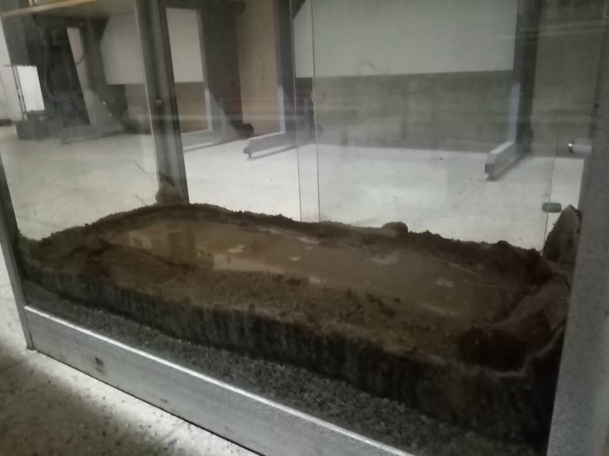
آزمایش نفوذپذیری و عملکرد GCL در مقیاس بزرگ‌تر
GCL به‌محض برخورد با آب شروع به تورم می‌کند و درون خلل و فرج بین دو ژئوتکستایل را پر می‌کند. با ایجاد تورم از پایین فشار وارد می­شود، در صورتی بار یا فشاری از بالای آن وارد شود این خود کمکی می‌کند که بنتونیت تحت‌فشار بیشتری قرار بگیرد. در اجرای GCL باید ابتدا بارگزاری صورت پذیرد. در این آزمایش که بیشتر قصد داشتیم روش اجرا GCL را توضیح دهیم و همچنین نفوذپذیری GCL خارجی را در اجرا موردبررسی قرار دهیم. نتایج نشان می‌دهد این نوع GCL دارای عملکرد خوب و کیفیت متوسط است ولی با استاندارد تفاوت زیادی دارد.
مقدمه وکلیات
عایق رسی ژئوسنتتیک (GCL)
پیشینه تحقیق
آزمایشات و استاندارد ها
نتایج و بحث آزمایشات انجام شده

Slide 32
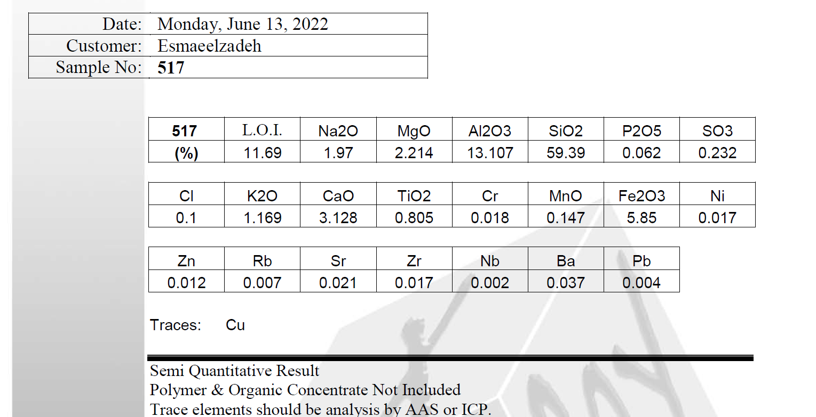
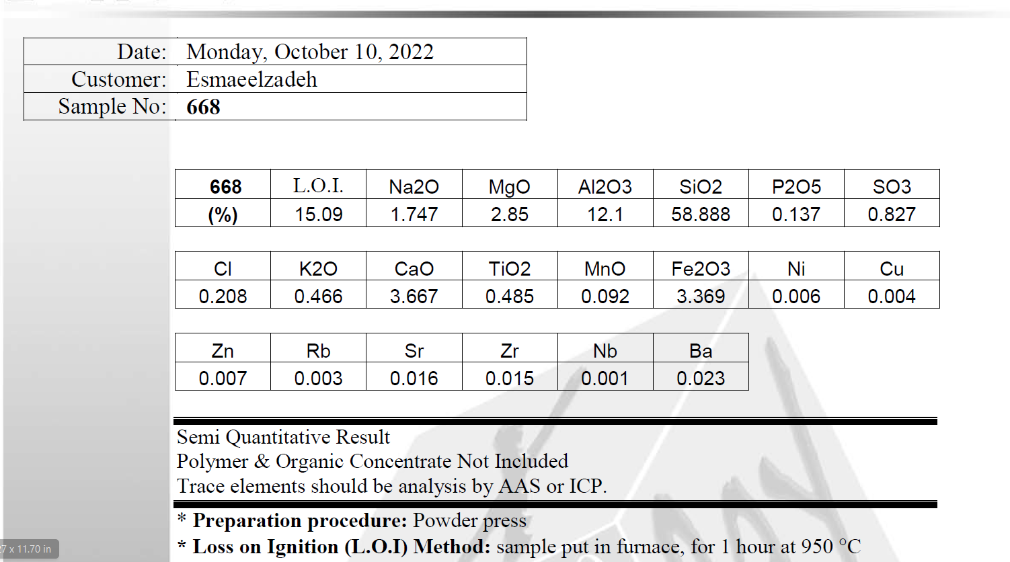
نتایج آزمایش XRF
مقدمه وکلیات
عایق رسی ژئوسنتتیک (GCL)
پیشینه تحقیق
آزمایشات و استاندارد ها
نتایج و بحث آزمایشات انجام شده

Slide 33
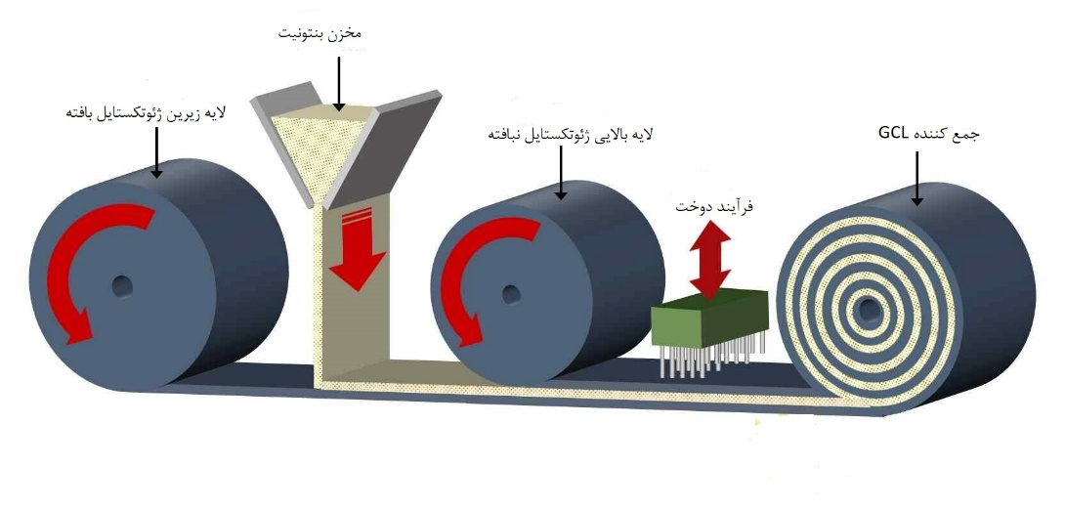
فرآيند توليد محصول GCL بصورت صنعتی
1- لایه زیرین ژئوتکستایل بافته
ژئوتکستایل بافته خریداری‌شده با مشخصات استاندارد که در ادامه به آن اشاره می‌شود به‌صورت رول بوده که در ابتدای دستگاه قرار می­گیرد.
مقدمه وکلیات
عایق رسی ژئوسنتتیک (GCL)
پیشینه تحقیق
آزمایشات و استاندارد ها
نتایج و بحث آزمایشات انجام شده
فرآیند تولید GCL

Slide 34
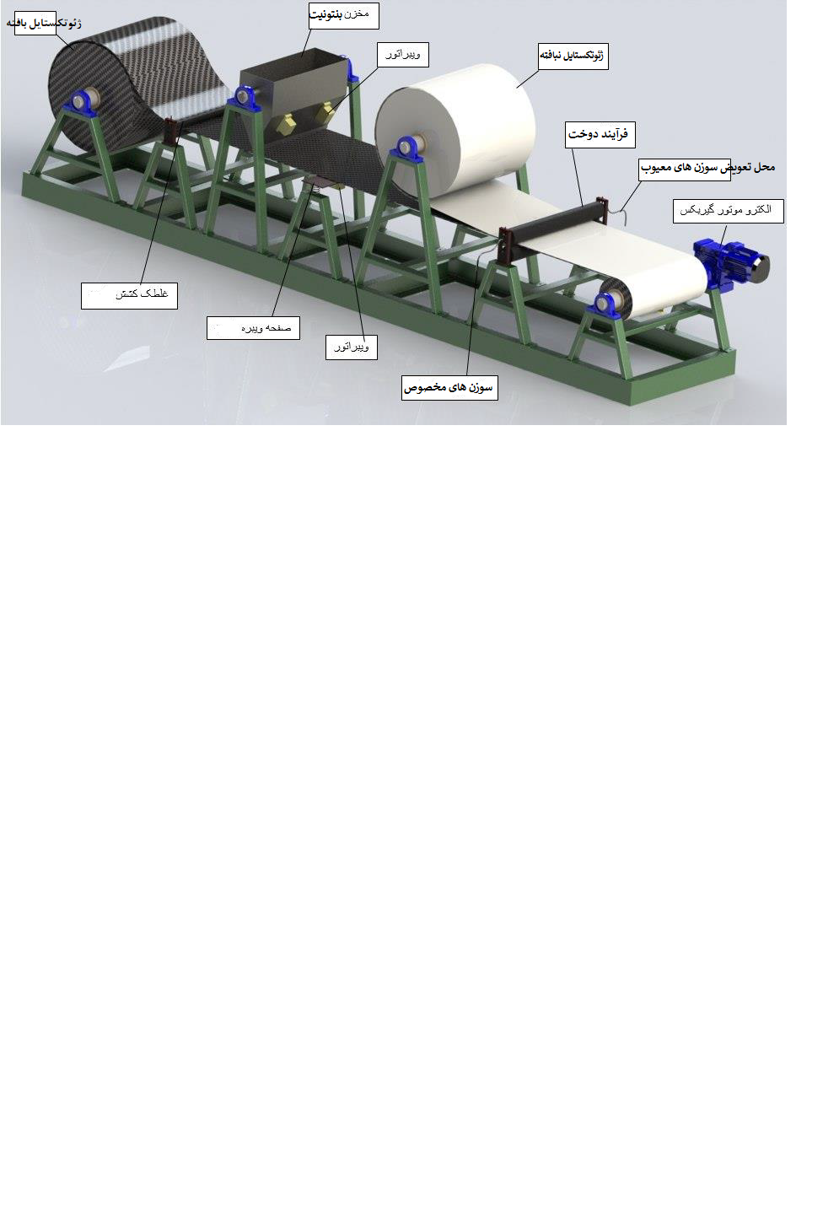
فرآيند توليد محصول GCL بصورت صنعتی
2- ريخته شدن بنتونيت با یک‌روند يکنواخت در سطح لایه ژئوتکستايل
در این مرحله بنتونیت از سیلو به داخل مخزن بنتونیت انتقال داده می‌شود. سپس لایه ئوتکستایل که به زیر مخزن می‌رسد توسط مکانیزم ریزشی، خاک بنتونیت بر روی ژئوتکستایل به‌صورت کاملاً یکنواخت ریخته و در ادامه توسط فرچه خودکار عمل یکنواخت کردن آن را بر عهده دارد.
3- پهن شدن ژئو تکستايل لایه فوقانی
بعد از فرآیند ریزش بنتونیت بر روی ژئوتکستایل بافته، ژئوتکستایل نبافته بر روی لایه قبلی قرارگرفته و با روش­های مختلفی به آن الصاق می‌شود.
مقدمه وکلیات
عایق رسی ژئوسنتتیک (GCL)
پیشینه تحقیق
آزمایشات و استاندارد ها
نتایج و بحث آزمایشات انجام شده

Slide 35
مقدمه وکلیات
عایق رسی ژئوسنتتیک (GCL)
کاربرد و ویژگی هایGCL -
پیشینه تحقیق
آزمایشات و استاندارد ها
نتایج و بحث آزمایشات انجام شده

Slide 36
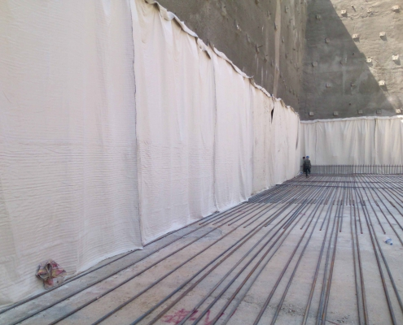
کاربردهای GCL
1- استفاده از GCL در پروژه‌های هيدروليکي
2- استفاده از GCL در پروژه‌های زیست‌محیطی
3- استفاده از GCL در پروژه‌های ساختماني
مقدمه وکلیات
عایق رسی ژئوسنتتیک (GCL)
پیشینه تحقیق
آزمایشات و استاندارد ها
نتایج و بحث آزمایشات انجام شده

Slide 37
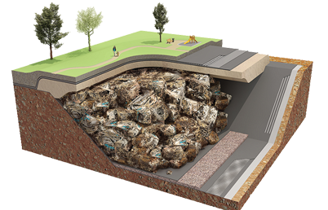
4- پوشش نهایی محل‌های دفن پسماند یا خاک‌های آلوده (لندفیل‌ها)
مقدمه وکلیات
عایق رسی ژئوسنتتیک (GCL)
پیشینه تحقیق
آزمایشات و استاندارد ها
نمایی از محل دفن زباله (لندفیل)
نتایج و بحث آزمایشات انجام شده

Slide 38
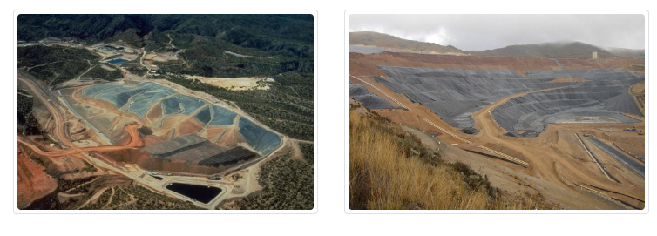
  5- لایه محافظ ژئوممبران
  6- ساخت غشاهای نفوذ ناپذیر در برابر بخار و گاز
  7- استفاده در کف و دیواره سدها
مقدمه وکلیات
عایق رسی ژئوسنتتیک (GCL)
پیشینه تحقیق
آزمایشات و استاندارد ها
نتایج و بحث آزمایشات انجام شده
سدها و مخازن ذخیره آب اجرا شده

Slide 39
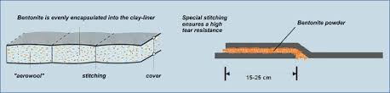
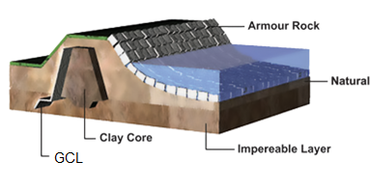
8- عایق ثانویه برای مخازن سوخت و ذخیره مواد نفتی
9- پرده های آب بند
مقدمه وکلیات
عایق رسی ژئوسنتتیک (GCL)
پیشینه تحقیق
آزمایشات و استاندارد ها
نتایج و بحث آزمایشات انجام شده
پرده های آب بند

Slide 40
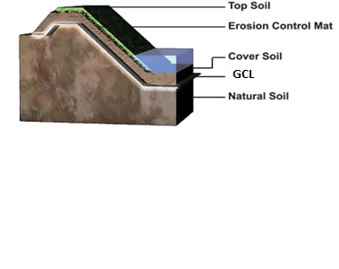
11- مخازن ذخیره آب
مقدمه وکلیات
عایق رسی ژئوسنتتیک (GCL)
پیشینه تحقیق
آزمایشات و استاندارد ها
مخازن ذخیره آب و سدها
12- ایجاد بستری ایمن جهت دفن زباله های بیمارستانی
13- بستر سازی جهت دفن زباله های هسته ای
نتایج و بحث آزمایشات انجام شده

Slide 41
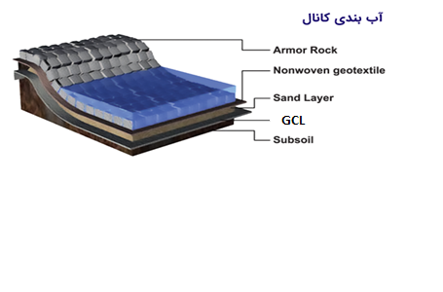
14- مهار ثانویه مخازن سطحی
15- معادن
16- آب بندی ،تالاب ها، کانال های جریان آب و حافظت از محیط زیست
17- مخازن فیلتر و ذخیره‌سازی
18- مناطق حساس به محیط‌زیست
19- آب‌بندی تونل
20- استفاده در کشاورزی برای نگهداری آب زیر زمینی . محلی مناسب برای رشد گیاه
مقدمه وکلیات
عایق رسی ژئوسنتتیک (GCL)
پیشینه تحقیق
آزمایشات و استاندارد ها
نتایج و بحث آزمایشات انجام شده
کانال های عبور آب

Slide 42
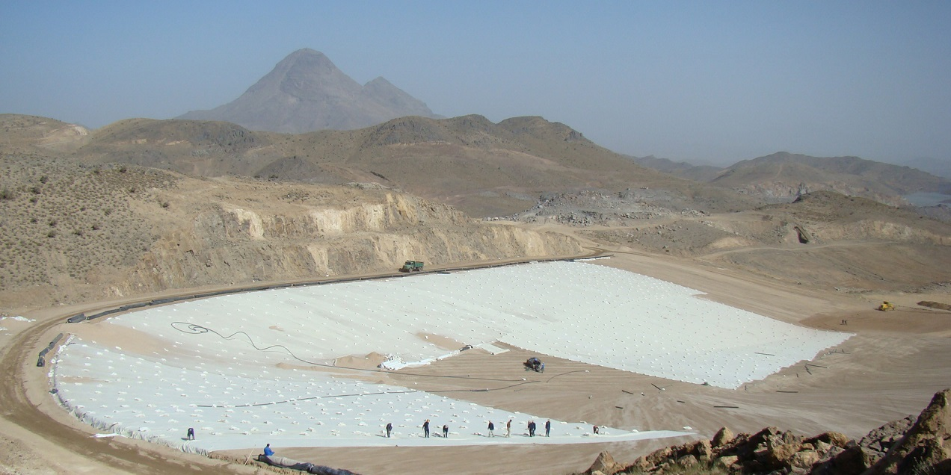
کاربرد GCL -
مقدمه وکلیات
عایق رسی ژئوسنتتیک (GCL)
پیشینه تحقیق
آزمایشات و استاندارد ها
نتایج و بحث آزمایشات انجام شده

Slide 43
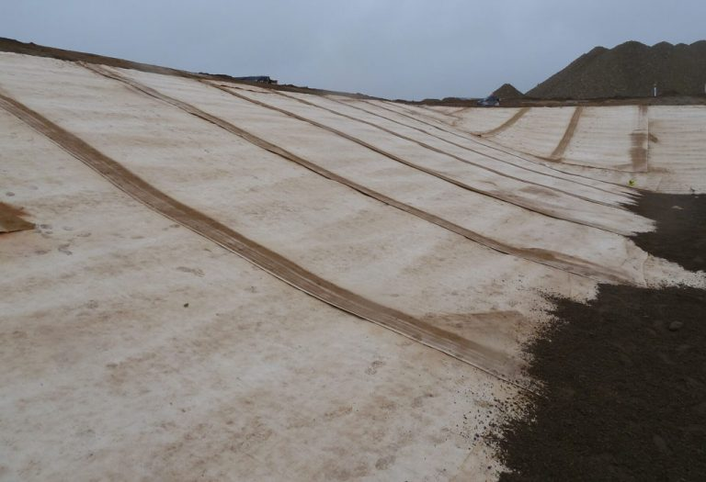
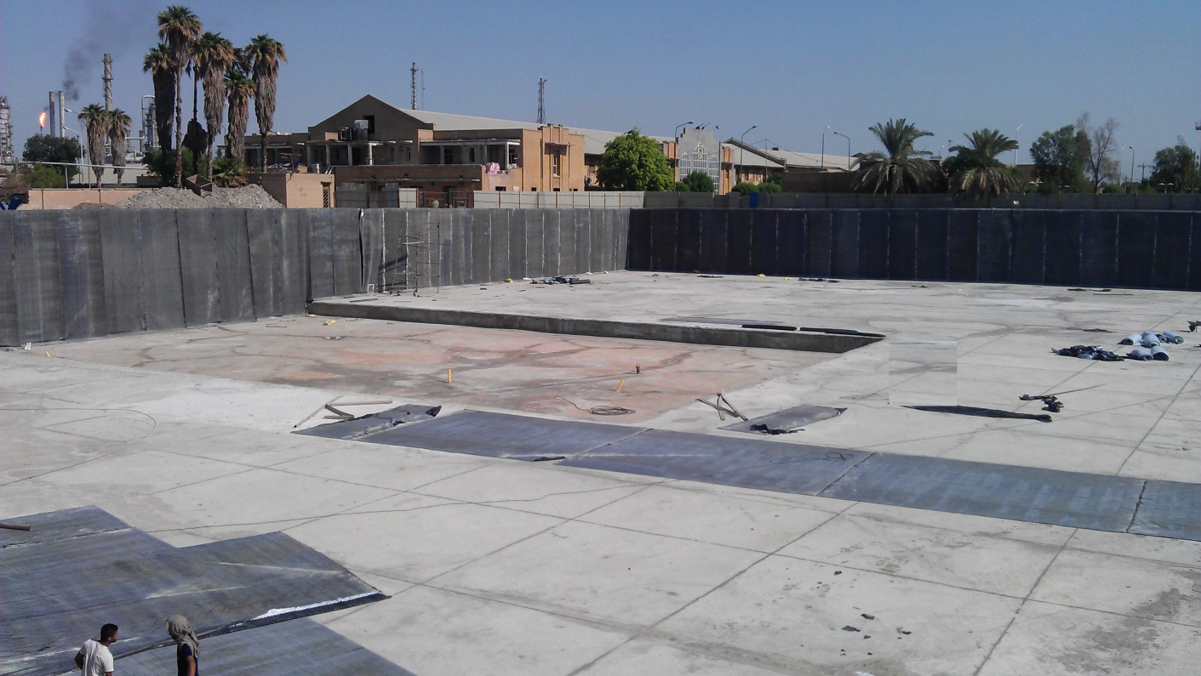
کاربرد GCL -
Foundation & Basement Waterproofing in Iran
مقدمه وکلیات
عایق رسی ژئوسنتتیک (GCL)
پیشینه تحقیق
Foundation & Basement Waterproofing in Iran
آزمایشات و استاندارد ها
نتایج و بحث آزمایشات انجام شده

Slide 44

کاربرد GCL -
مقدمه وکلیات
عایق رسی ژئوسنتتیک (GCL)
پیشینه تحقیق
آزمایشات و استاندارد ها
نتایج و بحث آزمایشات انجام شده
Lining of Landfill in IRAN

Slide 45

کاربرد GCL -
مقدمه وکلیات
عایق رسی ژئوسنتتیک (GCL)
پیشینه تحقیق
آزمایشات و استاندارد ها
نتایج و بحث آزمایشات انجام شده
Lining of Landfill in IRAN

Slide 46

وجود دو هسته بنتونیت در محصول: در سازه‌های زیرزمینی به دلیل استفاده از بتن، محصول GCL در معرض آسیب بیشتری قرار دارد. در سازه‌های کشور ما پس از گود برداری و اجرای شاتکریت بر روی بدنه گود، دیواره سازه ساخته می‌شود و معمولاً محصول آب‌بند بر روی شاتکریت گود اجرا می‌شود. پس از آن قالب بندی دیوار صورت گرفته و معمولاً بتنِ در حال ریختن، مستقیم با محصول GCL در تماس خواهد بود. در صورت وجود بنتونیت اضافه در بخش تکستایل نبافته شیره بتن با این بنتونیت درگیر شده که این درگیری چند مزیت دارد. اول اینکه ترک‌های مویی موجود در بتن پر می‌شود و نفوذپذیری کاهش می‌یابد. ثانیاً به دلیل درگیری این بنتونیت با بتن، شیره به بخش اصلی بنتونیت نفوذ نمی‌کند و آن بخش برای درگیری با آب در صورت نشت، دست نخورده باقی می‌ماند. مزیت دیگر این درگیری چسبیدن کامل محصول GCL به بتن دیوار و یکپارچه شدن با آن است که سبب می‌شود در صورت نشت در آینده یا آسیب دیدن یک بخش آب نتواند به راحتی بین محصول GCL و دیواره حرکت کند. همچنین چنین محصولی حین اجرا هنگام بارندگی به محافظت کمتری نیاز دارد
کاربرد GCL -
مقدمه وکلیات
عایق رسی ژئوسنتتیک (GCL)
پیشینه تحقیق
آزمایشات و استاندارد ها
نتایج و بحث آزمایشات انجام شده
Lining of Landfill in IRAN

Slide 47

مقدمه وکلیات
عایق رسی ژئوسنتتیک (GCL)
پیشینه تحقیق
آزمایشات و استاندارد ها
نتایج و بحث آزمایشات انجام شده
Lining of Landfill in IRAN

Slide 48
مقدمه وکلیات
عایق رسی ژئوسنتتیک (GCL)
پیشینه تحقیق
آزمایشات و استاندارد ها
نتایج و بحث آزمایشات انجام شده
Lining of Landfill in IRAN

Slide 49
ویژگی‌‌های GCL :
مقاومت بالا در برابر تجزیه‌ی فیزیکی و شیمیایی
ایجاد یک لایه‌ی آب بندی هیدرولیکی موثر
ویژگی خود جوشی self sealing) و ویژگی خود ترمیمی) -self healing) تا قطر 5/7 سانتی متر)
مقرون به صرفه
قابلیت چسبندگی به سطوح بتنی
سهولت نصب
صرفه جویی در زمان نصب
آب بندی گاز و بخار
حفاظت از آب‌های زیرزمینی
توانایی کنترل بالا در برابر انقباض و انبساط
حفاظت از محیط زیست
قابلیت نصب در شرایط دمایی مختلف
قابل اجرا در شیب‌های تند به دلیل تحمل بالای نیروی برشی
مقدمه وکلیات
عایق رسی ژئوسنتتیک (GCL)
پیشینه تحقیق
آزمایشات و استاندارد ها
نتایج و بحث آزمایشات انجام شده
Lining of Landfill in IRAN

